Slide 1
Открытый эфир 1С:Образование для колледжей:
встреча с методистами, обсуждение опыта,
ответы на вопросы
Аквилянов Н.А.
Руководитель образовательных проектов

Slide 2
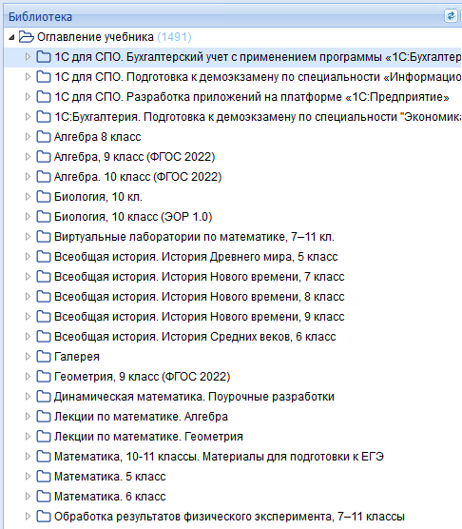
Учебные материалы для изучения программных продуктов и технологий 1С Серия «1С для СПО»
Старт в 1С: технологии, продукты, экосистема
Разработка приложений на платформе «1С:Предприятие»
Библиотека стандартных подсистем. Решение практических задач
Инструменты и сервисы экосистемы 1С
Подготовка к демонстрационному экзамену по специальности «Информационные системы и программирование»
Основы управления документами с применением программы «1С:Документооборот»
Основные принципы работы с программой «1С:Управление торговлей»
Бухгалтерский учет с применением программы «1С:Бухгалтерия государственного учреждения»
Подготовка к демо-экзамену «Экономика и бухгалтерский учет» (по отраслям)
Пример расположения курсов

Slide 3
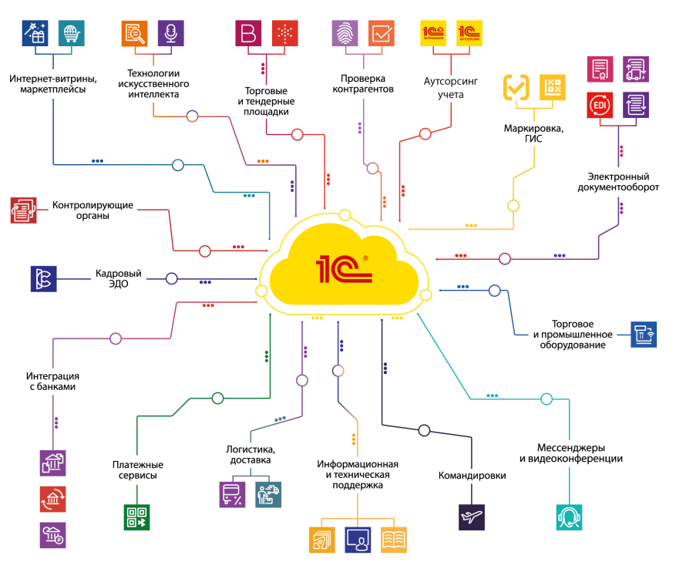
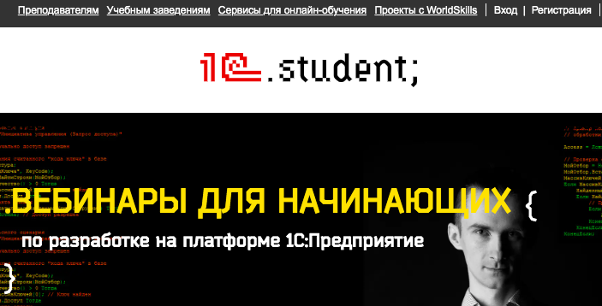
Старт в 1С: технологии, продукты, экосистема
Содержание
Обзор экосистемы «1С»: продукты и технологии для бизнеса и будущей карьеры
Основной специализированный портал 1С для студентов — www.student.1c.ru.

Slide 4
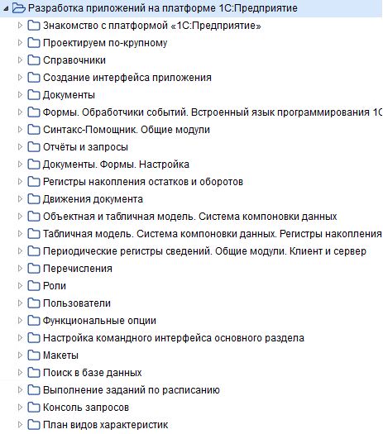
Разработка приложений на платформе «1С:Предприятие»
Курс предназначен для обучения основам работы на платформе «1С:Предприятие» студентов средних профессиональных образовательных учреждений, которым в дальнейшем предстоит как разрабатывать приложения, так и работать с готовыми приложениями, такими как «1С:Документооборот», «1С:Бухгалтерия», «1С:Кадры» и др.
Курс также может быть полезен для обучения старшеклассников в классах информационно-технологического и социально-экономического профиля, а также для самобразования и профессиональной ориентации.

Slide 5
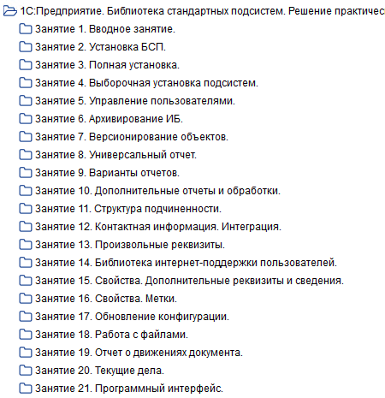
Библиотека стандартных подсистем. Решение практических задач
Предназначен для получения навыков для работы с типовыми конфигурациями
Для студентов, которые уже получили базовые навыки работы с платформой 1С
Расширяет кругозор и понимание технологий, которые составляют базу и являются ядром для разработки всех типовых конфигураций фирмы 1С

Slide 6
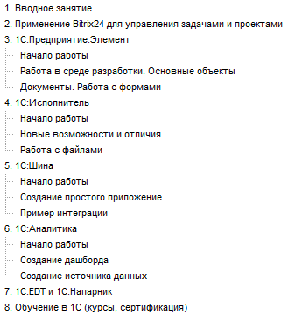
Инструменты и сервисы экосистемы 1С
Структура курса
Курс создан для изучения сравнительно новых перспективных программных продуктов, ранее в педагогической практике не рассматриваемых
Для студентов, которые уже получили базовые навыки работы с платформой 1С
Предназначен для получения навыков для работы с типовыми конфигурациями
расширяет кругозор и понимание новых технологий, их взаимосвязь в экосистеме 1С

Slide 7
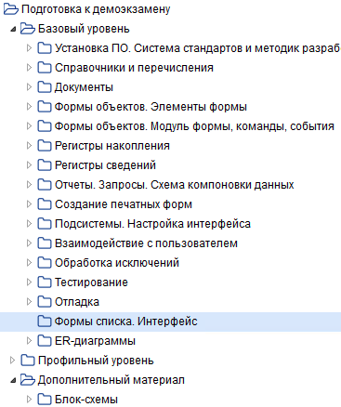
Подготовка к демонстрационному экзамену по специальности «Информационные системы и программирование»
Базовый и профильный уровень
ежегодная актуализация
удобно использовать в учебном процессе
подготовка материала к ДЭ 2026

Slide 8
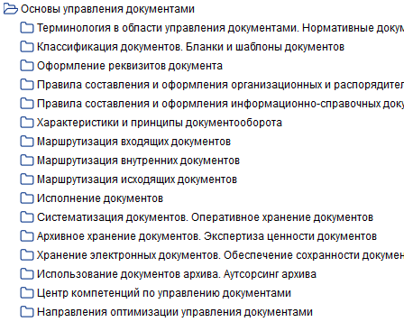
Основы управления документами с применением программы «1С:Документооборот»
Курс предназначен для обучения студентов средних профессиональных образовательных учреждений, которым в дальнейшем предстоит осуществлять работу с документами в рамках управленческих процессов.
Курс даёт основы построения, функционирования и развития системы управления документами как управленческой системы с учётом её реализации с помощью информационных систем «1С:Документооборот» и «1С:Архив».
Включает 26 видеоуроков, распределённых на 16 занятий, по наиболее актуальным темам управления документами

Slide 9
Основные принципы работы с программой «1С:Управление торговлей»
Идея – представить минимальный по объему и доступный для студента материал по работе с прикладным решением УТ
Для студентов направлений 38.02.00, других специальностей с блоком изучения УТ 11, ДОП
Каждый блок нацелен на прохождение учащимся всех этапов операций и нацелен на достижение комплексного понимание всех процессов
Возможность для преподавателей конструировать авторский курс из необходимых блоков
Блоки курса
Введение
Ввод основных сведений организаций
Закупки
Продажи
Денежные средства
Склад
Подотчетные лица
Анализ

Slide 10
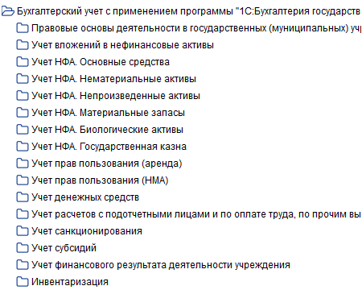
Бухгалтерский учет с применением программы «1С:Бухгалтерия государственного учреждения»
Курс по БГУ предназначен для студентов, обучающихся по специальности: "Бухгалтерский учет, анализ и аудит", "Финансы и кредит" или "Государственное и муниципальное управление".
Цель – формирование у студентов базовых знаний по методологии и организации бухгалтерского (бюджетного) учета в учреждениях государственного сектора, понимания специфики системы учета в государственных и муниципальных учреждениях, а также практических навыков по ведению бухгалтерского (бюджетного) учета в программе "1С:Бухгалтерия государственного учреждения 8".

Slide 11
Подготовка к демо-экзамену
«Экономика и бухгалтерский учет» (по отраслям)
Основная сложность – решение задач трех модулей в информационной системе в ограниченное время
Концепция курса – систематизация знаний студентов и подготовка к успешной сдаче экзамена с высоким баллом.
Авторский подход – каждый модуль разделен на оцениваемые критерии, таким образом при прохождении урока учащийся «зарабатывает» баллы и после завершения курса понимает сколько баллов он получит на экзамене.
Каждое занятие включает в себя конспект теоретического материала, пошаговый разбор типовое задания из экзамена, тесты на проверку знаний и проверку умений, видеоразбор задания и индивидуальное практическое задание для самостоятельной работы студентов (BOM), то есть осмысленная отработка на всех этапах задач.

Slide 12
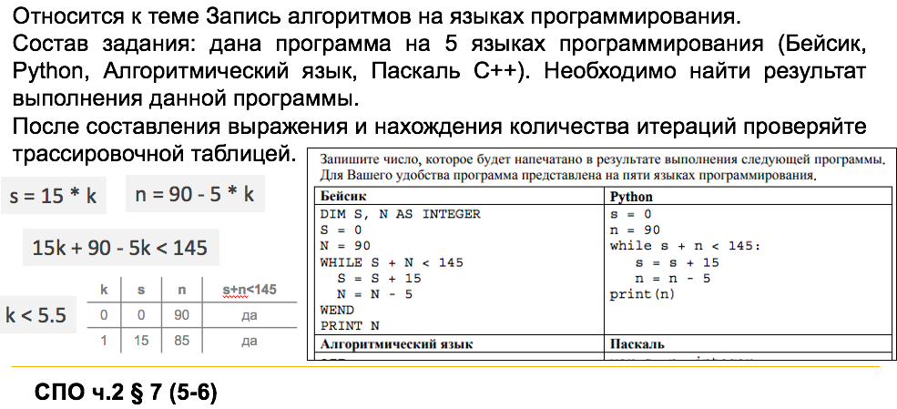
КИМ к ВПР по информатике (1,2 курс)
Маршрутный лист ВПР 1 курс
Ранг | № задания | Проверяемые результаты
1 | 1 | Поиск объема информации
2 | 2 | Декодирование последовательности
3 | 7 | Знание принципов адресации в сети
4 | 5 | Анализ простых алгоритмов
5 | 4, 9 | Моделирование на графах
6 | 3, 6, 8 | Применение знаний алгебры логики
7 | 10 | Перевод в различные системы счисления
8 | 11, 12 | ИКТ: работа с файлами
9 | 13 14 | ИКТ: тексты, презентации, таблицы
10 | 15.1, 15.2 | Разработка алгоритмов
ВПР СПО 2 курс. Задание 7

Slide 13
График проведения вебинаров с авторами курсов
04/09 Подготовка к ВПР по предмету «Информатика»
18/09 Подготовка к демоэкзамену «Экономика и бухгалтерский учет» (по отраслям)
24/09 Библиотека стандартных подсистем. Решение практических задач
01/10 Старт в 1С: технологии, продукты, экосистема
08/10 Инструменты и сервисы экосистемы 1С
15/10 Основные принципы работы с программой «1С:Управление торговлей»

Slide 14
Спасибо за внимание!

